Slide 1

第12章 数据可视化
Notes:
NOTE: Want a different image on this slide? Select the picture and delete it. Now click the Pictures icon in the placeholder to insert your own image.

Slide 2

教学内容
12.1 交互式图表绘制包
12.2 图表基本布局
12.3 基础图表绘制

Slide 3
12.1 数据可视化概述
相较于抽象的文本数据，人们更倾向于使用图表来展示信息。图表通过直观的方式，帮助人们清晰地传达数据的结构和信息，更容易进行数据的比较和差异分析。数据可视化技术正是为了解决数据的图形化表达以及分析结果的图表化问题。具体而言，数据可视化是利用图表、图形、地图等可视化工具，将复杂的数据转化为易于理解和分析的形式，从而帮助人们发现数据中的模式、趋势、关联或隐含的信息。例如，在金融、市场营销、科学研究等领域，数据可视化工具可以帮助决策者快速发现数据中的潜在模式、异常值或相关性。数据可视化可以直观地呈现数据之间的关系和结构，为支持决策、探索数据、传递信息以及发现洞察提供了重要的手段。
在 Python 生态中，数据可视化技术发展迅速，拥有多种强大的工具和库。其中，matplotlib 是最基础且功能最全面的可视化库，能够实现从基础图表到复杂定制图表的绘制。

Slide 4
12.1 交互式图表绘制包 Matplotlib

Slide 5
12.1.1 认识 matplotlib
matplotlib
Python 最基本的二维绘图库，也可进行简单的三维绘图。
能在各种交互式环境中将数据绘制各类图形，达到出版打印的质量级别。
可输出多种不同格式的可视化图表，如折线图、散点图、柱状图、饼图、直方图等。
数据分析处理包 NumPy 常与 Matplotlib 共同出现与使用。
可通过pip 从PyPI 安装，也可在安装Anaconda集成开发环境时同步安装。
matplotlib Gallery（网址：matplotlib.org/gallery.html）中有大量的缩略图形及其对应的实现源程序，可供读者参考学习。

Slide 6
12.1.2 matplotlib. pyplot模块
matplotlib.pyplot
pyplot 是 matplotlib 的基本接口之一，包含了一组命令式函数用于各类图形的绘制，是 Python 中交互式绘图的主要功能模块。
编写程序的过程中，可用 “matplotlib.pyplot” 形式来调用 pyplot 模块。
导入pyplot模块时使用如下语句：
import matplotlib.pyplot as plt
为避免在程序中重复输入这段较长代码的不便，用plt作为其别名，以提高编码的效率。

Slide 7
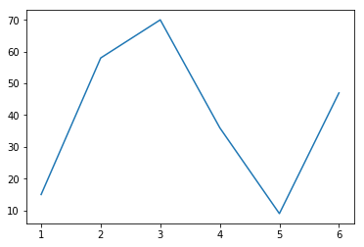
12.1.2 matplotlib. pyplot模块
举例：
绘制一个简单的坐标图，将下述代码在Notebook中运行后得到右图所示的坐标图。
#导入pyplot模块并命名为plt import matplotlib.pyplot as plt #Y坐标取值对应列表 listy=[15,58,70,36,9,47] plt.plot(range(1,7),listy) #绘制坐标图 plt.show() #显示图像
语句含义：使用range(1,7)函数在X坐标取1到6的整数作为坐标点，再令listy中的值为对应每一个X坐标点上的Y坐标值，调用plt.plot()函数来创建这六个点的坐标图，并用plt.show()函数显示图像。

Slide 8
12.1.2 matplotlib. pyplot模块——plot()函数
plot()函数会根据指定的坐标绘制折线图，其语法格式为：
plt.plot (X坐标列表，Y坐标列表)
绘图完成后函数一般不会立刻显示图像，需要调用 show() 方法显示，其语法格式为：
plt.show()
或者，使用一个魔法函数（Magic Functions），即 “%matplotlib inline” 语句。
它是一个在 IPython 预先定义好的、可以通过命令行的语法形式来访问的函数。
这一段魔术指令放在代码的开头，在执行完 plt.plot() 绘制图形之后，不需要调用 plt.show() 就能够在 Notebook 中显示图形。注意：仅限于在 Jupyter Notebook 之内使用。
listy=[15,58,70,36,9,47] plt.plot(range(1,7),listy) plt.show()
%matplotlib inline plt.plot(range(1,7),\ [15,58,70,36,9,47])
等价于：

Slide 9
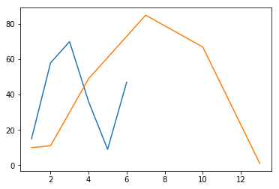
12.1.2 matplotlib. pyplot模块——plot()函数
通过多次调用plt.plot() 函数来实现
举例：
在一个坐标轴上绘制多个线形图。
import matplotlib.pyplot as plt listy1=[15,58,70,36,9,47] #Y坐标取值对应列表1 listx2=[1,2,4,7,10,13] #X坐标取值对应列表2 listy2=[10,11,49,85,67,1] #Y坐标取值对应列表2 plt.plot(range(1,7),listy1) #绘制坐标图1 plt.plot(listx2,listy2) #绘制坐标图2 plt.show() #显示所有图像
即便没有事先设定线条颜色，系统也会自动的为这两个不同的线形图设置不同的颜色，以示区分！

Slide 10
12.1.2 matplotlib. pyplot模块——坐标取值范围
坐标取值范围
若没有预先指定该范围，系统会根据数据大小自动地给出判断，给出最适合的坐标取值范围。
设置坐标取值范围的语法为：
plt.xlim（起始值，终止值） #设置x坐标范围
plt.ylim（起始值，终止值） #设置y坐标范围
举例：
plt.xlim(0,15) #设置x坐标范围为0到15 plt.ylim(0,100) #设置y坐标范围为0到100

Slide 11
12.1.2 matplotlib. pyplot模块——坐标刻度
坐标刻度
自定义设置坐标轴刻度的语法为：
plt.xticks([x轴刻度取值]) #指定x轴刻度
plt.yticks([y轴刻度取值]) #指定y轴刻度
或
ax= plt.axes() #轴函数赋值给ax对象
ax.set_xticks([x轴刻度标签取值]) #指定x轴刻度
ax.set_yticks([y轴刻度标签取值]) #指定y轴刻度
举例：
axes()函数可理解为轴函数，可对坐标轴的参数进行调整。
ax=plt.axes() ax.set_xticks([0,3,6,9,12,15]) #设置x轴刻度取值 ax.set_yticks([0,10,20,30,40,50,60,70,80,90,100]) #设置y轴刻度取值

Slide 12
12.1.2 matplotlib. pyplot模块——添加网格线
添加网格线
作用：在图像中显示的每个点的坐标更易识别和确定。
添加网格线的语法为：
plt.grid() #显示网格线
或
ax= plt.axes() #轴函数赋值给ax对象
ax.grid() #显示网格线

Slide 13
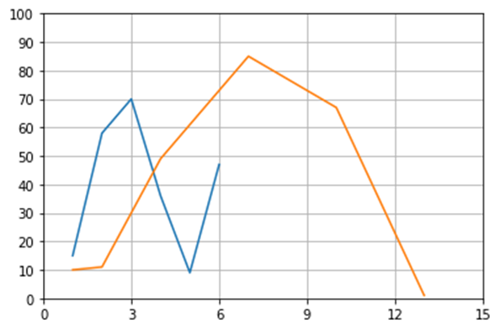
12.1.2 matplotlib. pyplot模块
举例：
为多线条坐标图设置坐标范围、刻度及网格线。
import matplotlib.pyplot as plt listy1=[15,58,70,36,9,47] listx2=[1,2,4,7,10,13] listy2=[10,11,49,85,67,1] plt.plot(range(1,7),listy1) plt.plot(listx2,listy2) plt.xlim(0,15) #设置x坐标范围为0到15 plt.ylim(0,100) #设置y坐标范围为0到100 ax=plt.axes() ax.set_xticks([0,3,6,9,12,15]) #设置x轴刻度取值 ax.set_yticks([0,10,20,30,40,50,60,70,80,90,100]) #设置y轴刻度取值 ax.grid() #显示网格线 plt.show()

Slide 14
12.2 图表基本布局

Slide 15
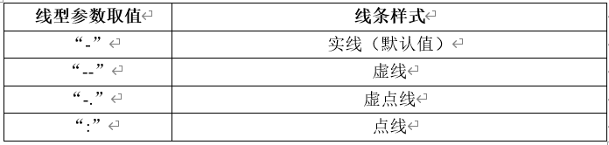
12.2.1 设置线条、颜色与标记
线型参数（linestyle 或 ls）
通过一些符号指定线条的样式，一般默认为实线。
基本语法为：
plt.plot(listx, listy, linestyle=参数值)
下表展示了matplotlib 中不同的线条样式：

Slide 16
12.2.1 设置线条、颜色与标记
颜色参数（color）
用于设置线条颜色，默认为蓝色。
基本语法为：
plt.plot(listx, listy, color=参数值)
常用的颜色取值包括：“blue”、“green”、“red”、“yellow”、“black”、“white”等，分别可缩写为‘b’、‘g’、‘r’、‘y’、‘k’、‘w’。
线型与颜色参数可共同作为 plot() 函数的第三个参数。
例如，将线条设定为黄色的虚点线，可写为：
plt.plot( listx, listy, "y-.")
等价于：
plt.plot( listx, listy, color= "y", ls= "-.")

Slide 17
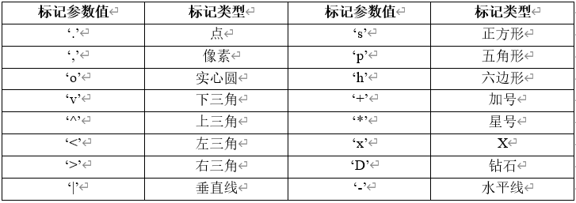
12.2.1 设置线条、颜色与标记
标记参数（marker）
用于为线条上的每一个数据点添加一个特殊的符号。
基本语法为：
plt.plot(listx, listy, marker=参数值)
下表展示了matplotlib提供的不同标记类型：
若想表示空心圆，语法为：
marker= 'o’,
markerfacecolor= 'none'

Slide 18
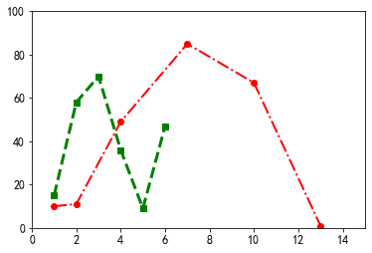
12.2.1 设置线条、颜色与标记
线宽参数（linewidth 或 lw）
用于设置线条宽度，用浮点型数字（float）描述，一般默认值为1.0。
基本语法为：
plt.plot(listx, listy, linewidth=参数值)
例如：
plt.plot(range(1,7),listy1,linestyle="--",\ linewidth=3.0,color='g',marker='s') #设置线型为虚线，线宽为3.0，颜色为绿色，标记为正方形 plt.plot(listx2,listy2,linestyle="-.",\ linewidth=2.0,color="red",marker='o') #设置线型为虚点线，线宽为2.0，颜色为红色，标记为实心圆

Slide 19
12.2.2 添加标签、注释与图例
标签
能帮助人们理解图像中每个坐标轴的含义，图像中所必需的标签有图像标题和坐标轴标题等。
设置标签的基本语法为：
plt.title(图像标题) #设置图像标题
plt.xlabel(X坐标轴标题) #设置X坐标轴标题
plt.ylabel(Y坐标轴标题) #设置Y坐标轴标题
若需要改变标签字体的大小，可以通过修改其参数 “fontsize” 的值达到。

Slide 20
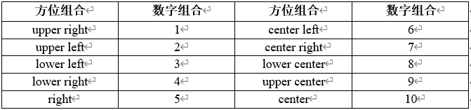
12.2.2 添加标签、注释与图例
图例
用于标注图像中各组成部分所代表的具体含义，legend()函数用于创建及自定义图例相关属性。
设置图例的基本语法为：
plt.legend ([“线条1名称”, “线条2名称”], loc= “图例位置”, frameon=true/False)
其中，列表参数用于标注每个线条的名称，“frameon=”关键字用于控制图例是否有框，loc关键字参数用于设置图例呈现的位置，它的取值可以是如下方位的组合：upper, lower, right, left, center。方位的组合也可以用数字表示，具体如下表所示：

Slide 21
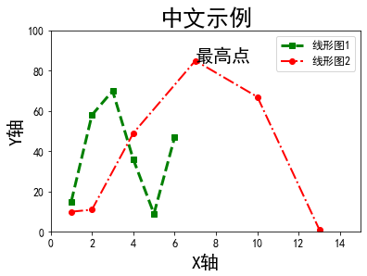
12.2.2 添加标签、注释与图例
注释
能对图像中特殊的数据点进行标注，annotate()函数用于为图像添加注释。
设置注释的基本语法为：
plt.annotate( xy=[X,Y], s= “注释文字”)
其中，xy参数用于提供待标注坐标位置，s参数为该坐标位置需要注释的文本文字。
plt.xlabel("X轴",fontsize=20) #添加x轴名称 plt.ylabel("Y轴",fontsize=20) #添加y轴名称 plt.title("中文示例",fontsize=25) #添加标签 plt.annotate(xy=[7,85],s="最高点",\ fontsize=20) #添加注释 plt.legend([“线形图1”,“线形图2”],\ loc=1, frameon=True) #显示图例

Slide 22
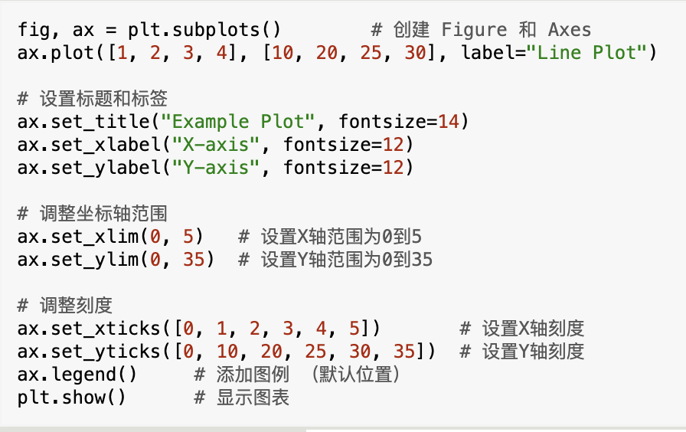
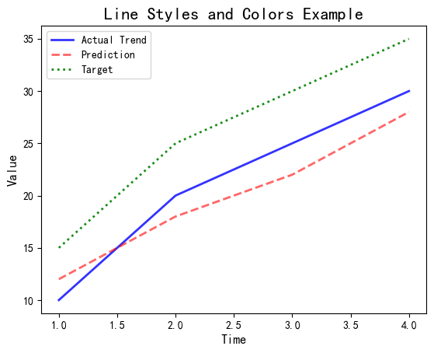

Slide 23
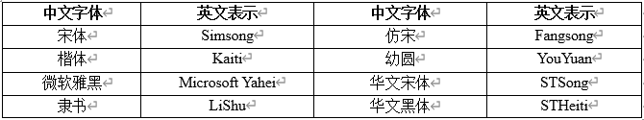
12.2.2 正确显示中文字体
Matplotlib 的默认配置文件中，无法正确显示中文字体，如果需要在 Matplotlib 的图形中显示中文，则需要将其默认使用的字体更改为简体中文。
更改默认字体的操作方法是在代码中导入 pylab 包，并把字体参数传递给配置文件：
若需要在图例中正常显示负号：
plt.rcParams
['axes.unicode_minus’] =False
from pylab import * plt.rcParams['font.family'] = ['sans-serif'] plt.rcParams['font.sans-serif'] = ['SimHei']
其中，“SimHei” 表示黑体字，其他常用的中文字体及其英文表示如下表所示：

Slide 24
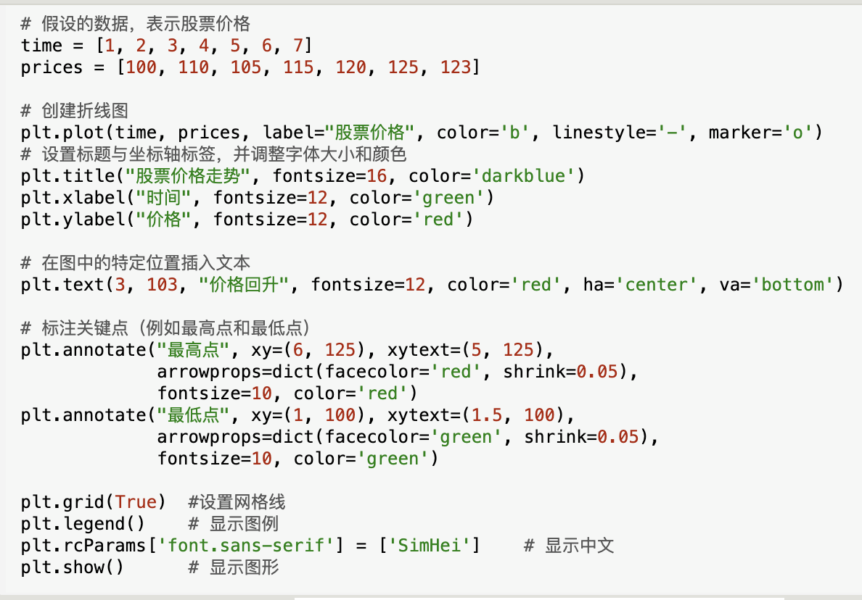
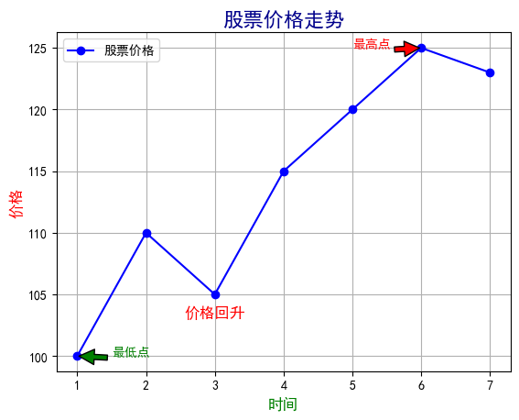

Slide 25
12.3 基础图表绘制

Slide 26
12.3.1 折线图
折线图（line chart）是指由折线或曲线组成的图形，常见的折线图有年份与GDP的对应图、时间序列图、房价走势图等。
在折线图中，类别数据沿水平轴均匀分布，所有值数据沿垂直轴均匀分布。
matplotlib.pyplot 模块中绘制折线图使用的是plot()函数。该函数也能用于绘制更为复杂的函数图像，如多项式函数的曲线图。

Slide 27
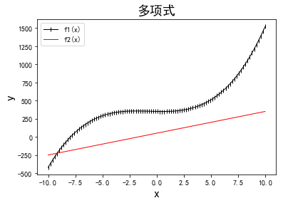
12.3.1 折线图
举例：绘制一条三次函数与一条一次函数曲线图。
import numpy as np import matplotlib.pyplot as plt plt.rcParams['axes.unicode_minus']=False #用来正常显示负号 x = np.linspace(-10, 10, 100) y1=x**3+2*x**2-3*x+350 #三次函数函数式 y2=30*x+50 #一次函数函数式 plt.plot(x, y1,color='k',marker='|',lw=1.0,label='f1(x)') #绘制三次函数曲线，线型为实线，线宽为1.0，颜色为黑色，标记为竖线，标签为f1(x) plt.plot(x, y2,color='r',lw=1.0,label='f2(x)') #绘制一次函数曲线，线型为实线，线宽为1.0，颜色为红色，标签为f2(x) plt.title('多项式',fontsize=18) #添加标签，并设置字体大小 plt.xlabel('x',fontsize=16) plt.ylabel('y',fontsize=16) plt.legend() #显示图例 plt.show()

Slide 28
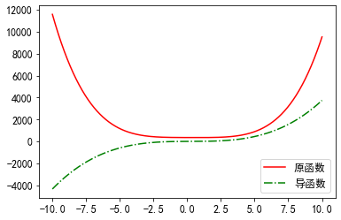

12.3.1 折线图
举例：绘制函数$y=x^{4}−x^{3}+{2x}^{2}−3x+350$及其导函数的对照曲线图。
方案1：
其导函数的定义在代码中自行定义
import numpy as np import matplotlib.pyplot as plt plt.rcParams['font.sans-serif']=['SimHei'] #用来正常显示中文 plt.rcParams['axes.unicode_minus']=False #用来正常显示负号 x = np.linspace(-10,10,1000) y1= x**4-x**3+2*x**2-3*x+350 # 多项式原函数 y2 = 4*x**3-3*x**2+4*x-3 # 定义多项式一阶导函数 plt.plot(x, y1, 'r-',label='原函数') plt.plot(x, y2, 'g-.',label='导函数') plt.legend() #显示图例 plt.show()

Slide 29

12.3.1 折线图
举例：绘制函数$y=x^{4}−x^{3}+{2x}^{2}−3x+350$及其导函数的对照曲线图。
方案2：
函数的求导过程也可利用 ployld 模块的 derive 方法实现。求多项式原函数的一阶导函数可用numpy.poly1d.deriv(m=1)语句来表示！
import numpy as np import matplotlib.pyplot as plt func = np.poly1d(np.array([1,-1,2,-3,350])) #多项式原函数 #numpy.poly1d.deriv方法返回多项式的一阶导函数 deri_func = func.deriv(m=1) x = np.linspace(-10,10,1000) y1 = func(x) y2 = deri_func(x) plt.plot(x,y1, 'r-',label='原函数') plt.plot(x,y2,'g-.',label='导函数') plt.xlabel('x') plt.ylabel('y') plt.legend() #显示图例 plt.show()

Slide 30
12.3.2 柱状图
柱状图（bar chart）是一种以长方形的长度表示变量数值大小的统计图表，用来比较两个或两个以上数值的差别，通常用于展示数据量较小的数据集分析结果。在绘图时，常常将长方形的柱体分隔开来以突出每组数据的独立性。
matplotlib.pyplot 模块中绘制柱状图的基本语法格式为：
plt.bar(h) (X轴序列列表, Y轴序列列表, 可选参数1, 可选参数2,…可选参数n)
注意：bar() 用于绘制纵向柱状图，而 barh() 用来绘制横向柱状图。

Slide 31
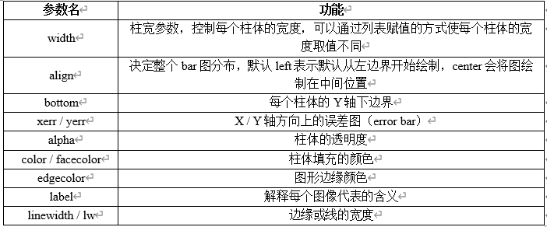
12.3.2 柱状图
除 plot() 函数的一些属性参数（如线形、线宽等）外，其余参数均能在柱状图中使用。下表显示了 bar() 函数的一些可选的参数：

Slide 32
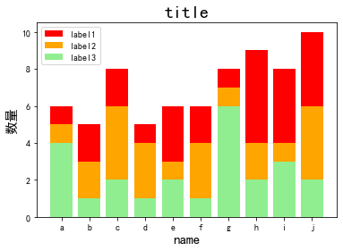
12.3.2 柱状图
举例：绘制含多个项目数据的柱状图，如三组数据堆叠的情况。
import numpy as np import matplotlib.pyplot as plt x = ['a', 'b', 'c', 'd', 'e', 'f', 'g', 'h', 'i', 'j'] y1 = [6, 5, 8, 5, 6, 6, 8, 9, 8, 10] y2 = [5, 3, 6, 4, 3, 4, 7, 4, 4, 6] y3 = [4, 1, 2, 1, 2, 1, 6, 2, 3, 2] plt.bar(x, y1, label=“label1”, color=‘red’) #数据一 plt.bar(x, y2, label=“label2”,color=‘orange’) #数据二 plt.bar(x, y3, label=“label3”, color=‘lightgreen’) #数据三 plt.xticks(np.arange(len(x)), x, rotation=0, fontsize=10) plt.legend(loc="upper left") #防止label和图像重合显示不出来 plt.rcParams['font.sans-serif'] = ['SimHei'] #正常显示中文 plt.ylabel('数量',fontsize=15) plt.xlabel('name',fontsize=15) plt.title("title",fontsize=20) plt.show()

Slide 33
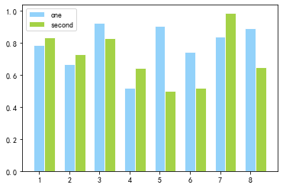
12.3.2 柱状图
思考：如何修改代码能得到横向排列的柱状图？
举例：绘制含多个项目数据的柱状图，如三组数据堆叠的情况。
%matplotlib inline import numpy as np from matplotlib import pyplot as plt n = 8 X = np.arange(n)+1 #X取值1,2,3,4,5,6,7,8，表示柱的个数 #uniform均匀分布的随机数，0.5-1均匀分布的数，一共有n个 Y1 = np.random.uniform(0.5,1.0,n) Y2 = np.random.uniform(0.5,1.0,n) plt.bar(X, Y1, alpha=0.9, width = 0.35, facecolor = 'lightskyblue',edgecolor = 'white', label='one', lw=1) plt.bar(X+0.35, Y2, alpha=0.9, width = 0.35, facecolor = 'yellowgreen',edgecolor = 'white', label='second', lw=1) plt.legend(loc="upper left") # label的位置在左上

Slide 34
12.3.3 直方图
直方图（histogram）也称质量分布图，是一种统计报告图，用一系列高度不等的纵向条纹或线段来表示数据分布的情况。直方图中一般用横轴表示数据类型，纵轴表示分布情况。
matplotlib.pyplot 模块中绘制直方图使用的是 hist() 函数。其基本语法格式为：
plt.hist (数据列表，[可选参数列表])

Slide 35
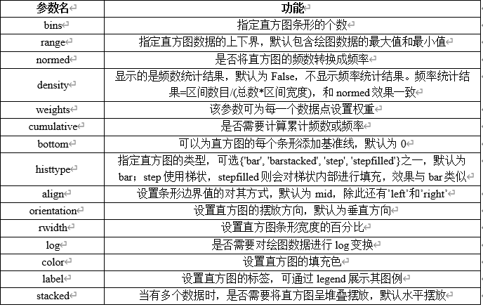
12.3.3 直方图
hist()函数的部分可选参数如下表所示：

Slide 36
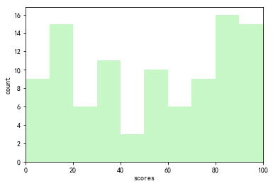
12.3.3 直方图
举例：绘制一个简单的直方图。要求从0-100的区间中随机产生了100个整数，以10个随机整数为一组，直方图给出各个区间随机产生的数值的个数。
import matplotlib.pyplot as plt import numpy as np x=np.random.randint(0,100,100) #生成[0-100]之间的100个数据 bins=np.arange(0,101,10) #设置连续的边界值，即直方图的分布区间[0,10],[10,20]... plt.hist(x,bins,color='lightgreen', alpha=0.5) #alpha设置透明度，0为完全透明 plt.xlabel('scores') plt.ylabel('count') plt.xlim(0,100) #设置x轴分布范围 plt.show()

Slide 37
12.3.4 饼图
饼图（pie chart）用于显示一个数据集合中各项数据的大小及其与数据总和的比例。饼图中的每个扇形表示总体中的一个类别，其面积取决于相应部分占总体的百分比，每个部分的数值是该部分数据在整个饼图的百分比的数值。
常见的饼图有股权结构图、投资结构图、市场份额图等。注意，饼图中所有扇形区域的百分比之和总应为1。
matplotlib.pyplot 模块中绘制饼图使用的是pie()函数，其基本语法格式为：
plt.pie (数据列表，[可选参数列表])

Slide 38
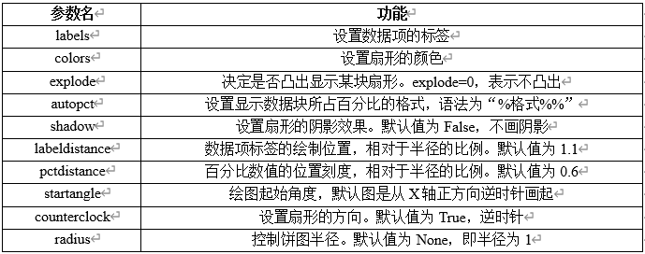
12.3.4 饼图
pie()函数的部分可选参数如下表所示：
Matplotlib中默认的饼图展示效果会将其显示为椭圆形，若想要显示为圆形饼图，可以通过让饼图的X、Y轴的单位相等来实现，其语法格式为：plt.axis('equal')

Slide 39
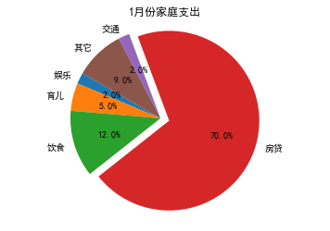
12.3.4 饼图
举例：绘制一个简单的表示家庭支出比例的饼图，每一个饼块分别表示：“娱乐”、“育儿”、“饮食”、“房贷”、“交通”、“其它”等支出项，分别对应比例为2%、5%、12%、70%、2%、9%。
import matplotlib.pyplot as plt plt.rcParams['font.sans-serif']=['SimHei'] #正常显示中文 labels= ['娱乐','育儿','饮食','房贷','交通','其它’]#数据项标签 sizes = [2,5,12,70,2,9] #数据项占比 explode = (0,0,0,0.1,0,0) #凸出显示“房贷”扇形 plt.pie(sizes,explode=explode,labels=labels,autopct='%1.1f%%',shadow=False,startangle=150) #绘制饼图，显示数据块占比，扇形无阴影效果，绘图起始角度从x轴正方向逆时针150画起 plt.title("1月份家庭支出") plt.axis('equal') #使饼图长宽相等 plt.show()

Slide 40
12.3.5 散点图
散点图（scatter）是科研绘图中最常见的图形类型之一，通常用于显示和比较数值。
散点图将所有的数据以点的形式展现在直角坐标系上，每个点的坐标由变量的数值决定，可以显示出变量在坐标中位置及其之间的距离，观测变量之间的相互关系和紧密程度。通过观察散点图上数据点的分布情况，可以推断出变量间的相关性。如果变量之间不存在相互关系，那么在散点图上就会表现为随机分布的离散的点，如果存在某种相关性，那么大部分的数据点就会相对密集并以某种趋势呈现。
散点图通常用于显示和比较数值，不光可以显示趋势，还能显示数据集群的形状，以及在数据云团中各数据点的分布关系，可以提供三类关键信息：①变量之间是否存在数量关联趋势；②如果存在关联趋势，是线性还是非线性的；③观察是否有存在离群值，从而分析这些离群值对建模分析的影响。

Slide 41
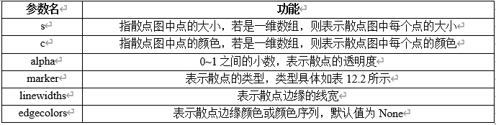
12.3.5 散点图
matplotlib.pyplot 模块中绘制饼图使用的是scatter()函数，其基本语法格式为：
plt. scatter (X坐标列表, Y坐标列表, 可选参数1, 可选参数2, …可选参数n)
scatter() 函数的部分可选参数如下表所示：

Slide 42
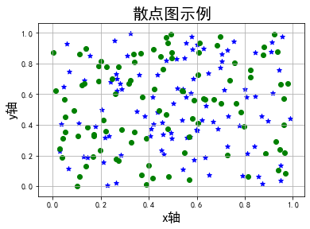
12.3.5 散点图
举例：绘制一个含有两类数据的散点图，数据均为随机产生的100个数，以散点类型加以区分。
import matplotlib.pyplot as plt import numpy as np plt.rcParams['font.sans-serif']=['SimHei’] #正常显示中文 x1,y1 = np.random.rand(100), np.random.rand(100) x2,y2 = np.random.rand(100), np.random.rand(100) plt.scatter(x1, y1,color=‘b’,marker=‘*’) #散点图1，散点为蓝色五角星 plt.scatter(x2, y2,color='g',marker='o’) #散点图2，散点为绿色实心圆 plt.title('散点图示例',fontsize=20) plt.xlabel('x轴',fontsize=16) plt.ylabel('y轴',fontsize=16) plt.grid() #显示网格线 plt.show()

Slide 43
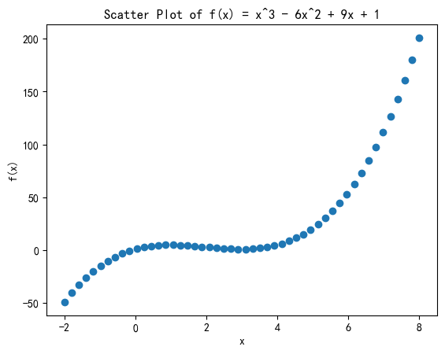
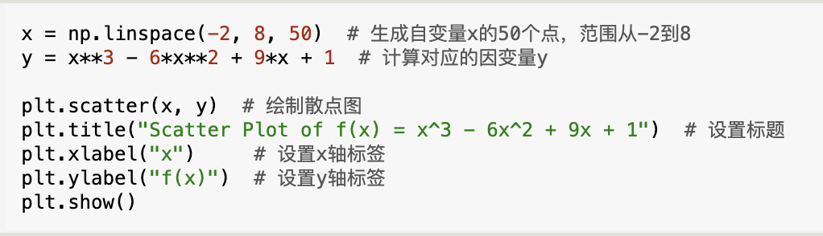
12.3.5 散点图
举例：

Slide 44
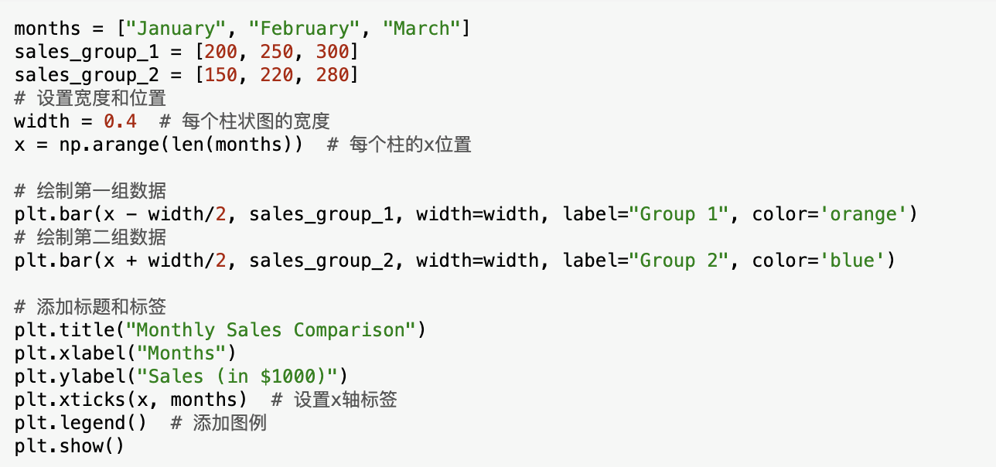
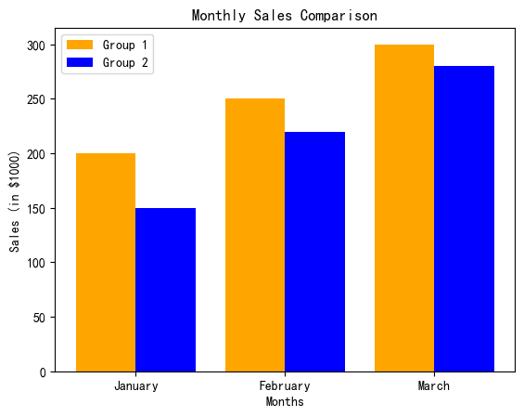

Slide 45
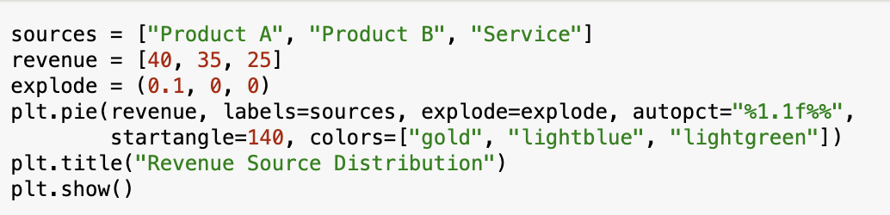
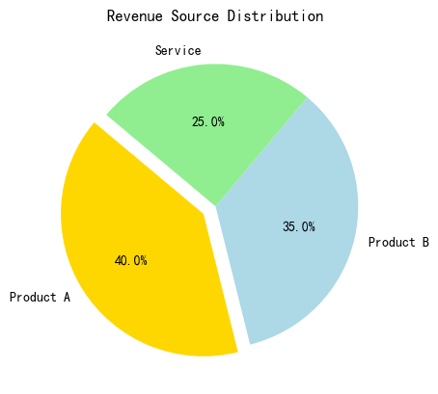
饼图

Slide 46
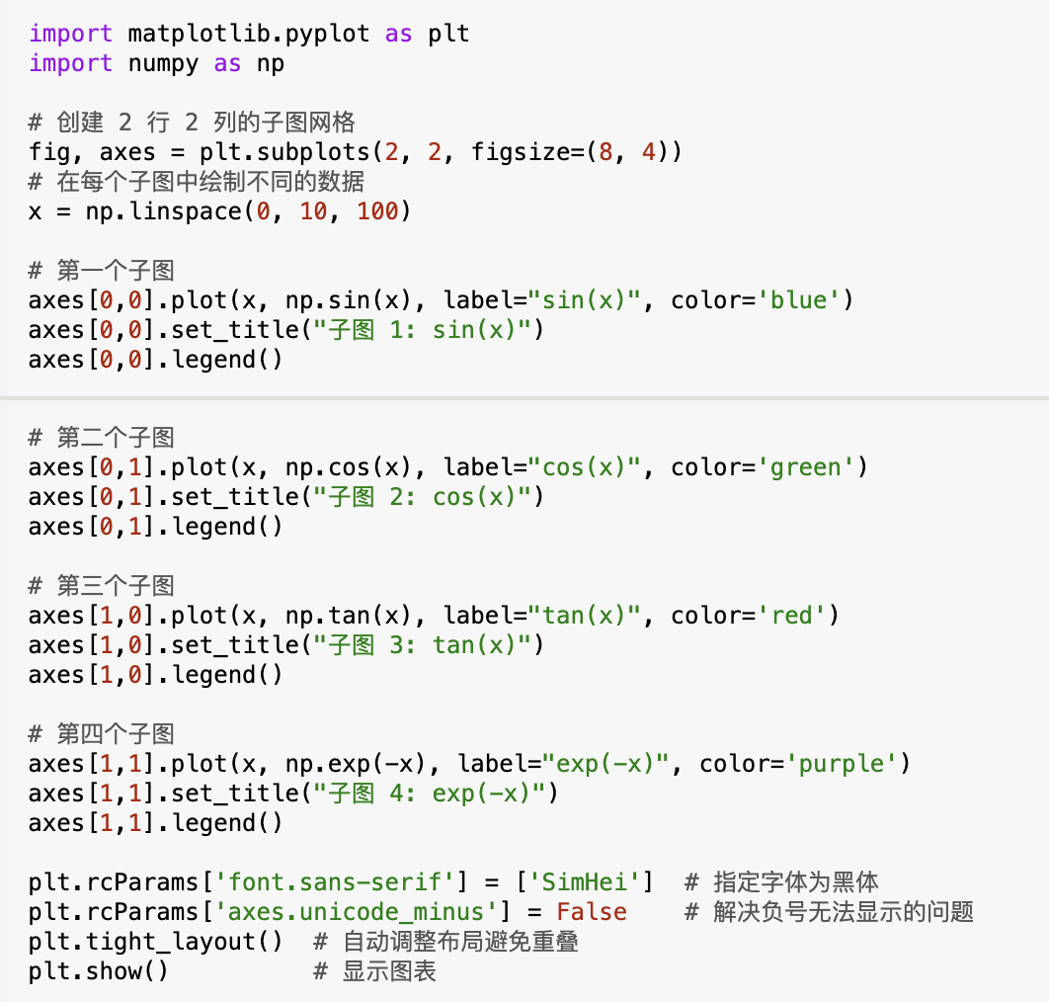
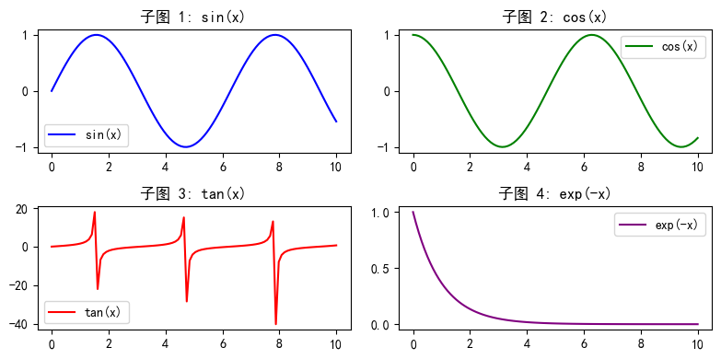
使用 subplots 绘制多个子图

Slide 47
——The end——

